Slide 1
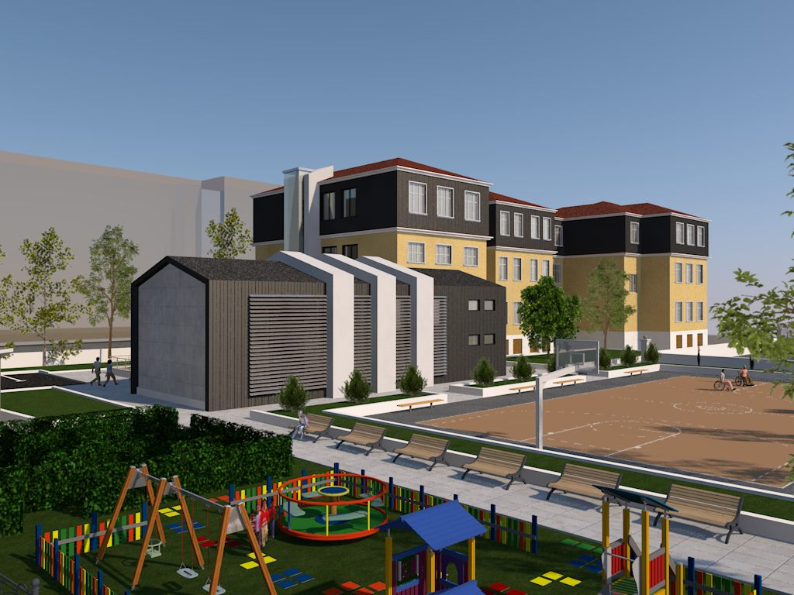
ЗЕЛЕН ПАЦИЕНТСКИ ЦЕНТЪР – ПРИНОС ЗА ПО-ЕКОЛОГИЧНА СТОЛИЦА
Национален пациентски център

Slide 2
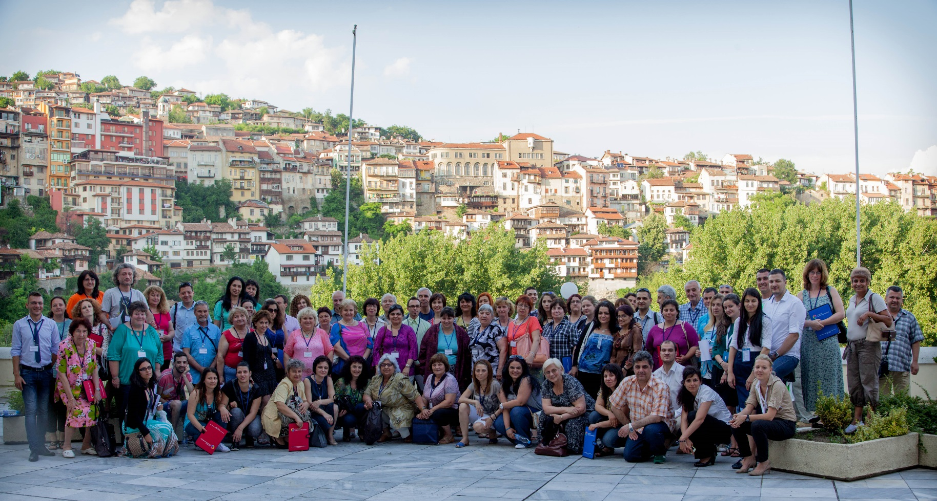
Кои сме ние

Slide 3
НАЧАЛОТО
С решение на Столичен общински съвет, за създаване на Национален пациентски център, бяха предоставени за безвъзмездно ползване на НПО:
трети етаж от триетажна сграда (бивше 42-ро ОУ), състоящ се от 15 стаи, санитарен възел, коридори и фоайе със застроена площ от 780 кв.м;
физкултурен салон със застроена площ от 150 кв.м
прилежащи спортни площадки

Slide 4
ПАРТНЬОРИ
Наши партньори в инициативата са
Столична община и Район “Подуяне”
Български форум на бизнес лидерите
Министерство на здравеопазването
Комисия по здравеопазване към Народно събрание и
Камара на строителите в България

Slide 5
Значимост на проекта
Според СЗО, София е столицата с най-замърсен въздух в Европа
От месец август 2014 г. ЕК стартира две наказателни процедури срещу България
Според официалните данни, в София 176 дни от годината нивото на твърдите частици във въздуха е над нормата при максимално позволените такива дни - 35
Сред причините за замърсяването са: липсата на корпоративна социална отговорност по отношение опазване на околната среда, както и недостатъчната политическа и обществена ангажираност по темата

Slide 6
Значимост на проекта
Според СЗО смъртните случаи, свързани със замърсяването на въздуха, са най-често вследствие от сърдечно-съдови заболявания
От смъртните случаи, свързани със замърсяване на въздуха на открито:
40% са починалите от инфаркт
40% поради инсулт
11% заради хронична обструктивна белодробна болест (ХОББ)
6% от рак на белия дроб
3% са починалите деца вследствие на остри инфекции на долните дихателни пътища

Slide 7
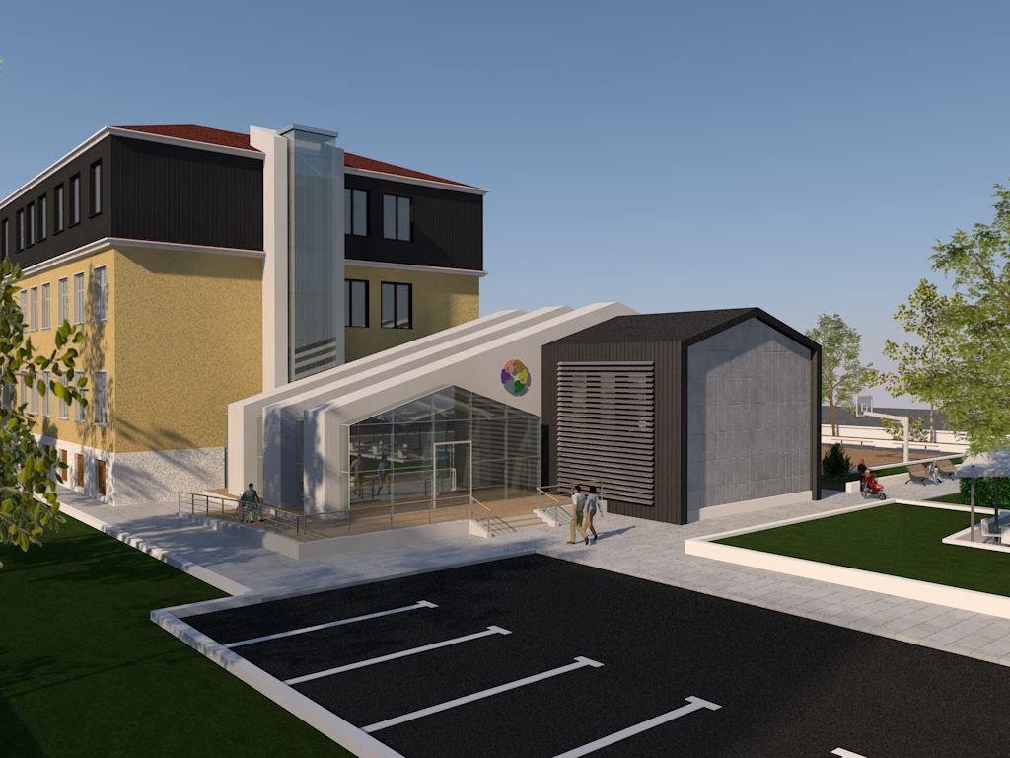
Кое е уникалното в този проект?
Първа обществена ЗЕЛЕНА екологична сграда
Съчетание на здравни, образователни, социални и спортни услуги
Насърчаване на индивидуалната, обществена и корпоративна социална отговорност
демонстрационен център за енергийна ефективност и включването на „зелени” мерки в градска среда

Slide 8
ЗЕЛЕНАТА СГРАДА

Slide 9
Осигуряване на екологична среда
Изграждане на екосъобразен Център със:
Зелени площи и зелена енергия
Енергийно ефективна сграда
Усвоено покривно пространство с ботаническа градина
Борба с газовите емисии и CO2
В Центъра ще бъдат развивани разнообразни дейности за:
Изпълнение на проекти за екология и устойчиво развитие
Изнесени уроци за ученици и студенти
Насърчаване на екологичното поведение на индивиди и организации

Slide 10
Изграждане на спортна инфраструктура
Изграждане на спортни площадки за индивидуални и групови спортни занимания
Изграждане на площадки, пригодени за хора с увреждания
Изграждане на закрити спортни площадки
Площадките ще позволят провеждането на множество спортни събития, турнири и олимпиади

Slide 11
ЗЕЛЕНАТА СГРАДА И ПЛОЩАДКИТЕ

Slide 12
Образователни и информационни дейности
Здравна библиотека, пригодена и за незрящи хора
Информационен център за пациенти
Зала за семинари и обучения
Изнесени уроци по екология, околна среда и здраве за ученици
В центъра ще бъдат провеждани обучения, семинари и уебинари, безплатни консултации и други информационни и образователни дейности
Култура на разделно събиране на отпадъци

Slide 13
Зелената сграда
НПО, съвместно с Община Подуяне, ще кандидатства пред различни фондове и програми с проекти за:
- Цялостен ремонт и реновация на сградата
- Осигуряване енергийната ефективност на сградата
- Изграждане на възобновяеми източници на енергия – комбиниран цикъл от слънчеви панели
- Въвеждане на мерки за борба с парниковите емисии и въглеродния диоксид

Slide 14
Привличане на партньори
Национална пациентска организация е отворена към други „зелени“ партньорства с организации , които се борят за по-чиста околна среда и по-добър въздух за жителите на града ни

Slide 15
Благодаря за вниманието!
д-р Станимир Хасърджиев
stanimir.h@npo.bg
www.npo.bg
0879 44 99 91

